Slide 1
dp[-3] | dp[-2] | dp[-1] | dp[0]
arr[-3] | arr[-2] | arr[-1] | arr[0]
dp[-3] | dp[-2] | dp[-1] | dp[0]
arr[-3] | arr[-2] | arr[-1] | arr[0]
dp[-3] | dp[-2] | dp[-1] | dp[0]
arr[-3] | arr[-2] | arr[-1] | arr[0]

Slide 2
dp[n] | dp[n+1] | dp[n+2] | dp[n+3]
arr[n][0] | arr[n+1][0] | arr[n+2][0] | arr[n+3][0]
arr[n][1] | arr[n+1][1] | arr[n+2][1] | arr[n+3][1]

Slide 3
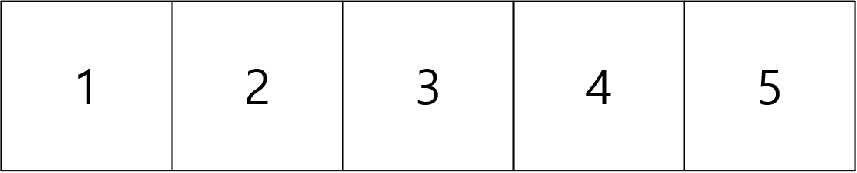
S
E

Slide 4
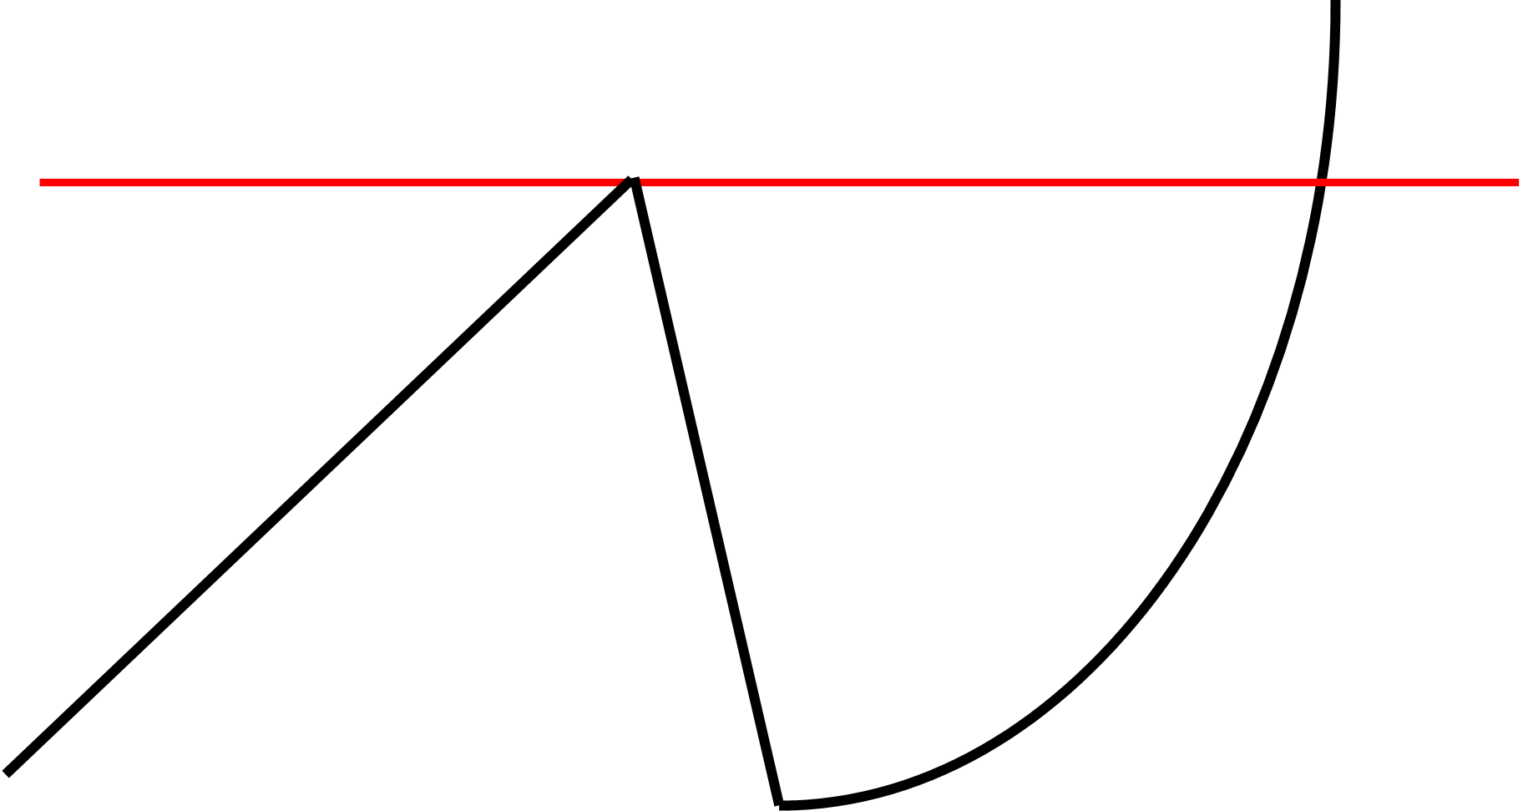
a

Slide 5
24 | 23 | 22 | 21 | 20
9 | 8 | 7 | 6 | 19
10 | 1 | 0 | 5 | 18
11 | 2 | 3 | 4 | 17
12 | 13 | 14 | 15 | 16

Slide 6
24 | 23 | 22 | 21 | 20
9 | 8 | 7 | 6 | 19
10 | 1 | 0 | 5 | 18
11 | 2 | 3 | 4 | 17
12 | 13 | 14 | 15 | 16

Slide 7
 | y = x | D | (-1, 0)
A (0, -1) |  |  |  | C (0, 1)
 |  | B | (1, 0)

Slide 8
5 | 4 | 3 | 2 | 1
5 | 9 | 12 | 14 | 15

Slide 9
Stack[4]
Stack[3]
Stack[2]
Stack[1]
Stack[0]
PUSH
POP

Slide 10
Queue[3]
Queue[2]
Queue[1]
Queue[0]
OFFER
POLL

Slide 11
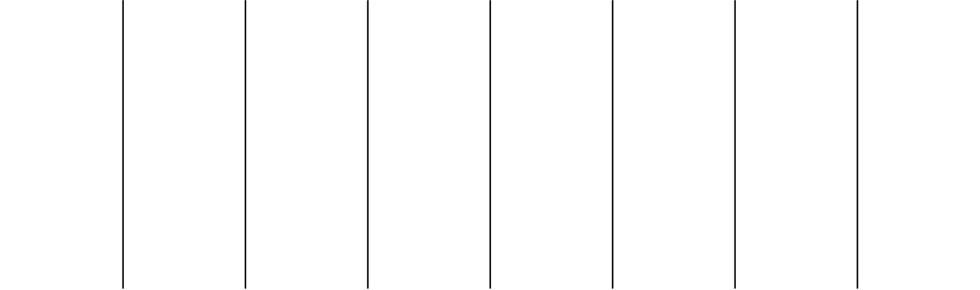

Slide 12
1
2

Slide 13
최소힙
최대힙
1
2
4
5
3
6
7
4
3
6
2
5
1
7

Slide 14
 | 1 | 2 | 3 | 4 | 5 | 6 | 7

Slide 15
Arr[0] | Arr[1] | Arr[2] | Arr[3] | Arr[4]
Arr[5]
List[0] | List[1] | List[2] | List[3] | List[4]
List[5]

Slide 16
3 | 5 | 1 | 1 | 2 | 5 | 4 | 3 | 2 | 2 | 1
1 | 1 | 1 | 2 | 2 | 2 | 3 | 3 | 4 | 5 | 5
1
1 | 1
1 | 1 | 1
1 | 1 | 1 | i
1 | 1 | 1 | i | 2 | 2 | 2
1 | 1 | 1 | 3 | 2 | 2 | 2
1 | 1 | 1 | 3 | 2 | 2 | 2 | i | 3
1 | 1 | 1 | 3 | 2 | 2 | 2 | 4 | 3 | 5 | 5

Slide 17
1 | 1 | 1 | 2 | 2 | 2
1 | 1 | 1 | i | 2 | 2 | 2
┗ | 3 | ┛
2 | 2 | 2 | 1 | 1 | 1 | 2

Slide 18
Index | 0 | 1 | 2 | 3 | 4 | 5 | 6 | 7 | 8
Value | 2 | 7 | 4 | 1 | 2 | 4 | 2 | 4 | 5
dp | 1 | none | 8 | 4 | 5 | 8 | 7 | 8 | none

Slide 19
클라이언트 | DTO | 컨트롤러 | DTO | 서비스 | Entity | DAO (리포지토리) | Entity | 데이터베이스
 |  |  |  | Servicempl |  | DAOlmpl

Slide 20
 | Model
View |  | Controller
모델을 질의
메서드 구동
변경을 통지
뷰 선택
사용자 액션

Slide 21
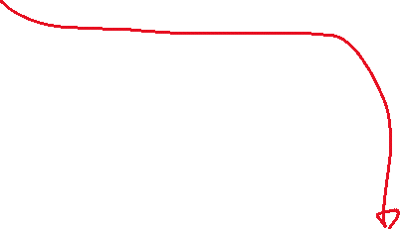
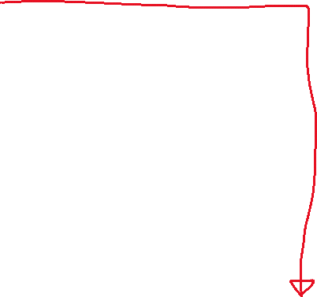



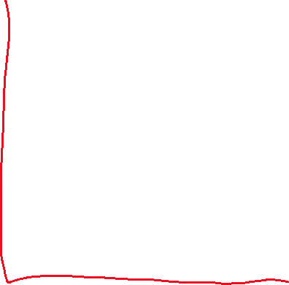
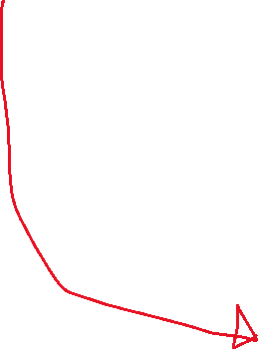


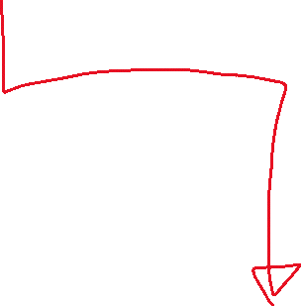
A | B | C | D
B | C | D | E
C | D | E | F
D | E | F | G | H
 |  |  | D
A | B | C | D | E
B | C | D | E | F
H |  |  |  | G
G | F | E | D | H
F | E | D | C | I

Slide 22
A |  | B
D |  | C
 | E
A |  | B
D |  | C
 | E
10
10
1
1
1
1
2
2
3
1
3
1

Slide 23
 | A | B | C | D | E
1 | O
2
3
4
5

Slide 24
관리자
노동자
서버
DB

Slide 25
 |  |  |  | ㅇ

Slide 26
 |  |  | ㅇ |  | ㅇ
 |  | ㅇ |  |  |  | ㅇ
 |  | ㅇ |  |  |  | ㅇ
 |  |  | ㅇ |  | ㅇ

Slide 27
 | ㅇ |  | ㅇ
ㅇ |  |  |  | ㅇ
ㅇ |  |  |  | ㅇ
 | ㅇ |  | ㅇ
 | ㅇ |  | ㅇ
ㅇ |  |  |  | ㅇ
ㅇ |  |  |  | ㅇ
 | ㅇ |  | ㅇ
 | ㅇ |  | ㅇ
ㅇ |  |  |  | ㅇ
ㅇ |  |  |  | ㅇ
 | ㅇ |  | ㅇ
 | ㅇ |  | ㅇ
ㅇ |  |  |  | ㅇ
ㅇ |  |  |  | ㅇ
 | ㅇ |  | ㅇ
 | ㅇ |  | ㅇ
ㅇ |  |  |  | ㅇ
ㅇ |  |  |  | ㅇ
 | ㅇ |  | ㅇ
 | ㅇ |  | ㅇ
ㅇ |  |  |  | ㅇ
ㅇ |  |  |  | ㅇ
 | ㅇ |  | ㅇ
 | ㅇ |  | ㅇ
ㅇ |  |  |  | ㅇ
ㅇ |  |  |  | ㅇ
 | ㅇ |  | ㅇ
 | ㅇ |  | ㅇ
ㅇ |  |  |  | ㅇ
ㅇ |  |  |  | ㅇ
 | ㅇ |  | ㅇ

Slide 28
 | ㅇ |  | ㅇ
ㅇ |  |  |  | ㅇ
ㅇ |  |  |  | ㅇ
 | ㅇ |  | ㅇ
 | ㅇ |  | ㅇ
ㅇ |  |  |  | ㅇ
ㅇ |  |  |  | ㅇ
 | ㅇ |  | ㅇ
 | ㅇ |  | ㅇ
ㅇ |  |  |  | ㅇ
ㅇ |  |  |  | ㅇ
 | ㅇ |  | ㅇ
 | ㅇ |  | ㅇ
ㅇ |  |  |  | ㅇ
ㅇ |  |  |  | ㅇ
 | ㅇ |  | ㅇ
 | ㅇ |  | ㅇ
ㅇ |  |  |  | ㅇ
ㅇ |  |  |  | ㅇ
 | ㅇ |  | ㅇ
 | ㅇ |  | ㅇ
ㅇ |  |  |  | ㅇ
ㅇ |  |  |  | ㅇ
 | ㅇ |  | ㅇ
 | ㅇ |  | ㅇ
ㅇ |  |  |  | ㅇ
ㅇ |  |  |  | ㅇ
 | ㅇ |  | ㅇ
 | ㅇ |  | ㅇ
ㅇ |  |  |  | ㅇ
ㅇ |  |  |  | ㅇ
 | ㅇ |  | ㅇ
 | ㅇ |  | ㅇ
ㅇ |  |  |  | ㅇ
ㅇ |  |  |  | ㅇ
 | ㅇ |  | ㅇ
 | ㅇ |  | ㅇ
ㅇ |  |  |  | ㅇ
ㅇ |  |  |  | ㅇ
 | ㅇ |  | ㅇ
 | ㅇ |  | ㅇ
ㅇ |  |  |  | ㅇ
ㅇ |  |  |  | ㅇ
 | ㅇ |  | ㅇ
 | ㅇ |  | ㅇ
ㅇ |  |  |  | ㅇ
ㅇ |  |  |  | ㅇ
 | ㅇ |  | ㅇ
 | ㅇ |  | ㅇ
ㅇ |  |  |  | ㅇ
ㅇ |  |  |  | ㅇ
 | ㅇ |  | ㅇ
 | ㅇ |  | ㅇ
ㅇ |  |  |  | ㅇ
ㅇ |  |  |  | ㅇ
 | ㅇ |  | ㅇ
 | ㅇ |  | ㅇ
ㅇ |  |  |  | ㅇ
ㅇ |  |  |  | ㅇ
 | ㅇ |  | ㅇ
 | ㅇ |  | ㅇ
ㅇ |  |  |  | ㅇ
ㅇ |  |  |  | ㅇ
 | ㅇ |  | ㅇ
 | ㅇ |  | ㅇ
ㅇ |  |  |  | ㅇ
ㅇ |  |  |  | ㅇ
 | ㅇ |  | ㅇ
 | ㅇ |  | ㅇ
ㅇ |  |  |  | ㅇ
ㅇ |  |  |  | ㅇ
 | ㅇ |  | ㅇ
 | ㅇ |  | ㅇ
ㅇ |  |  |  | ㅇ
ㅇ |  |  |  | ㅇ
 | ㅇ |  | ㅇ

Slide 29
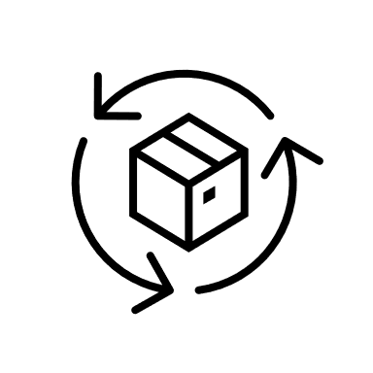



오류 발생!!!
연동
시스템 A
Java 5.0 요구
시스템 A
Java 5.0 요구
연동
연동
Java 5.0
Java 8.0
시스템 B
자바 5.0 요구
시스템 B
자바 8.0 요구

Slide 30
오류 발생!!!
연결
8080 Port
80 Port
시스템 A
Java 5.0 요구
연동
Java 8.0
시스템 B
자바 8.0 요구

Slide 31
연결
Apache Server
80 Port
8080 Port

Slide 32
연결
Apache Server
80 Port
8080 Port
연결 실패
Nginx Server
80 Port
8080 Port

Slide 33
Docker 명령 | 상위 커맨드 | 하위 커맨드 | 옵션
docker | container | start | -a
 |  |  | -i
 |  | stop | -t
 |  | create | -a
 |  |  | -e
 |  |  | -i
 |  |  | -p
 |  |  | -v
 |  |  | ……
 |  | run | -d
 |  | exec | -e
 |  | …… | -i
 | image | pull | -t
 |  | search | -p
 |  | …… | -v
 | volume | create | ……
 |  | rm
 |  | ……
 | network | create
 |  | rm
 |  | ……

Slide 34
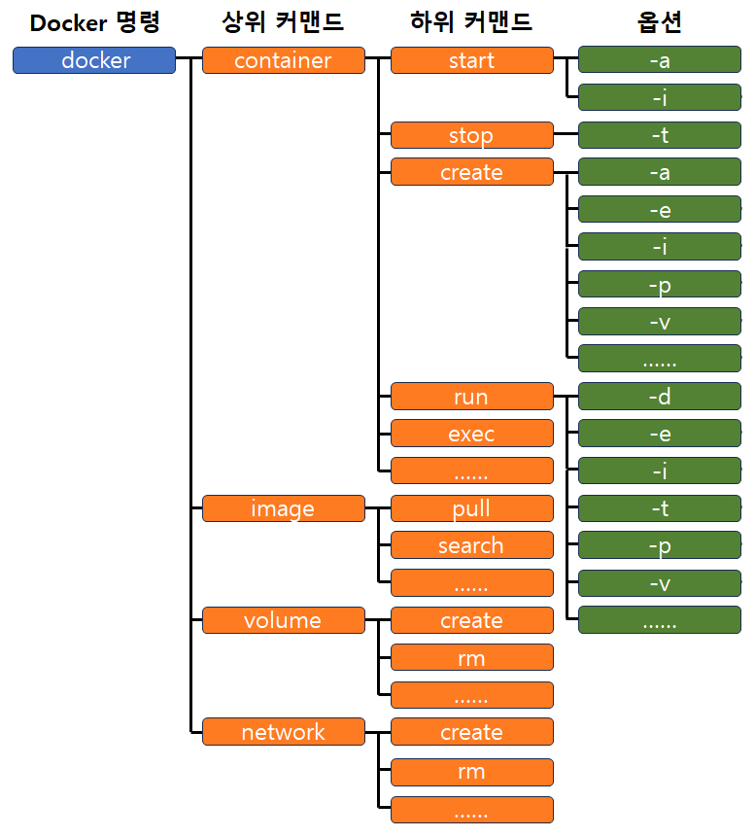
https://yyechan0602.github.io/docker/Command/

